Slide 1


브로큰 베이 교구 한인 천주교회
KOREAN CATHOLIC COMMUNITY BROKEN BAY
2026년 7월 26일
연중 제17주일

Slide 2

미사전
묵주기도

Slide 3

환희의 신비
1단 마리아께서 예수님을
잉태하심을 묵상합시다
2단 마리아께서 엘리사벳을
찾아보심을 묵상합시다
3단 마리아께서 예수님을
낳으심을 묵상합시다
4단 마리아께서 예수님을 성전에
바치심을 묵상합시다
5단 마리아께서 잃으셨던 예수님을
성전에서 찾으심을 묵상합시다
가톨릭 기도서 © 한국천주교중앙협의회

Slide 4

빛의 신비
1단 예수님께서 세례받으심을
묵상합시다
2단 예수님께서 카나에서 첫 기적을
행하심을 묵상합시다
3단 예수님께서 하느님 나라를
선포하심을 묵상합시다
4단 예수님께서 거룩하게
변모하심을 묵상합시다
5단 예수님께서 성체성사를
세우심을 묵상합시다
가톨릭 기도서 © 한국천주교중앙협의회

Slide 5

1단 예수님께서 우리를 위하여
피땀 흘리심을 묵상합시다
2단 예수님께서 우리를 위하여
매맞으심을 묵상합시다
3단 예수님께서 우리를 위하여
가시관 쓰심을 묵상합시다
4단 예수님께서 우리를 위하여
십자가 지심을 묵상합시다
5단 예수님께서 우리를 위하여 십자가에 못박혀 돌아가심을 묵상합시다
고통의 신비
가톨릭 기도서 © 한국천주교중앙협의회

Slide 6

영광의 신비
1단 예수님께서 부활하심을
묵상합시다
2단 예수님께서 승천하심을
묵상합시다
3단 예수님께서 성령을
보내심을 묵상합시다
4단 예수님께서 마리아를 하늘에
불러올리심을 묵상합시다
5단 예수님께서 마리아께 천상
모후의 관을 씌우심을 묵상합시다
가톨릭 기도서 © 한국천주교중앙협의회

Slide 7
성모 찬송
○ 모후이시며 사랑이 넘친 어머니,
우리의 생명, 기쁨, 희망이시여,
● 당신 우러러 하와의 그 자손들이
눈물을 흘리며 부르짖나이다.
슬픔의 골짜기에서.
○ 우리들의 보호자 성모님,
불쌍한 저희를
인자로운 눈으로 굽어보소서.
가톨릭 기도서 © 한국천주교중앙협의회

Slide 8
성모 찬송
● 귀양살이 끝날 때에
당신의 아들 우리 주 예수님 뵙게 하소서. 너그러우시고 자애로우시며
오! 아름다우신 동정 마리아님.
○ 천주의 성모님, 저희를 위하여 빌어 주시어
● 그리스도께서 약속하신
영원한 생명을 얻게 하소서.
가톨릭 기도서 © 한국천주교중앙협의회

Slide 9
성모 찬송
† 기도합시다
하느님, 외아드님께서 삶과 죽음과 부활로
저희에게 영원한 구원을 마련해 주셨나이다. 복되신 동정 마리아와 함께
이 신비를 묵상하며 묵주 기도를 바치오니
저희가 그 가르침을 따라
영원한 생명을 얻게 하소서.
우리 주 그리스도를 통하여 비나이다.
◎ 아 멘.
가톨릭 기도서 © 한국천주교중앙협의회

Slide 10


Slide 11

미사가 시작되오니
핸드폰 설정을
확인하시기 바랍니다

Slide 13
예수 성심께 천하 만민을 바치는 기도
○ 지극히 어지신 구세주 예수님,
주님 앞에 꿇어 경배하오니
저희를 굽어살피소서.
● 저희는 이미 주님의 백성이오니
언제나 주님과 함께 살아가기를 바라나이다.
주님과 하나 되고자
오늘 저희를 주님의 성심께 봉헌하나이다.

Slide 14
○ 주님을 일찍이 알아 모시지 못한 사람도 많고
주님을 알고도 주님의 계명을 저버리고
주님을 떠난 사람도 많사오니.
● 지극히 인자하신 예수님,
이런 사람들도 다 불쌍히 여기시어
주님의 성심께 이끌어 들이소서.

Slide 15
○ 주님께서는 목자이시니
주님을 떠나지 않은 사람들을 보살피시고
이미 주님을 떠난 사람들은
다시 아버지 집으로 돌아오게 하시어
굶어 죽는 일이 없게 하소서.
● 옹졸한 고집에 사로잡힌 사람들이나
불목하여 갈린 사람들도 부르시어
저희가 모두 같은 신앙을 고백하며
한 우리에서 한 목자 밑에 살게 하소서.

Slide 16
○ 주님, 거룩한 교회를 평화의 깃발로 세우시고
모든 나라에 참된 평화를 주시어
온 세상 어디서나 입을 모아
저희를 구원하신 거룩하신 성심께
영원히 찬미와 영광과 흠숭을 드리게 하소서.
◎ 아 멘
○ 예수 성심,
● 이 세상에 주님의 나라를 세우소서.

Slide 18
입당송
◎ 하느님은 거룩한 거처에 계시네. 하느님은 한마음으로 모인 이들에게 집을 마련해 주시고, 백성에게 권능과 힘을 주시네.
전례문 © 한국천주교중앙협의회

Slide 20
입 당
78

Slide 21
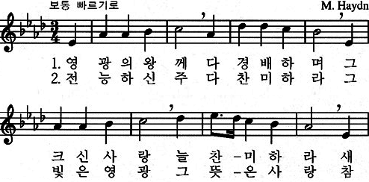
입당 78 영광의 왕께 찬미를

Slide 22
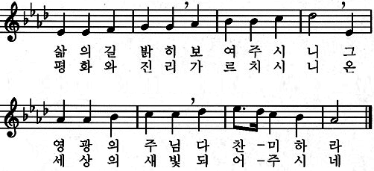
입당 78 영광의 왕께 찬미를

Slide 23
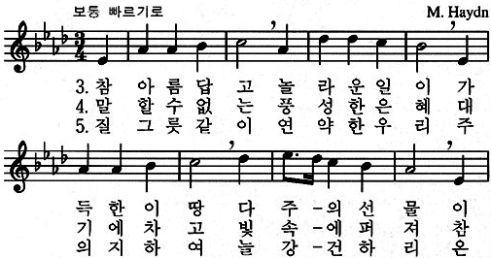
입당 78 영광의 왕께 찬미를

Slide 24
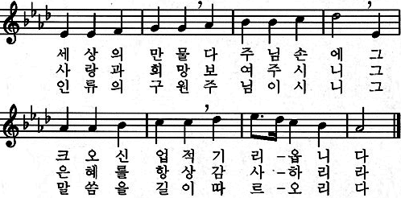
입당 78 영광의 왕께 찬미를

Slide 26
† 성부와 성자와 성령의 이름으로
◎ 아멘
† 주님께서 여러분과 함께
◎ 또한 사제의 영과 함께
전례문 © 한국천주교중앙협의회

Slide 28

Greeting

Slide 30
† 전능하신 하느님과
형제들에게 고백하오니
생각과 말과 행위로 죄를 많이 지었으며
자주 의무를 소홀히 하였나이다
<가슴을 치며> 제 탓이요, 제 탓이요, 저의 큰 탓이옵니다
그러므로 간절히 바라오니
평생 동정이신 성모 마리아와
모든 천사와 성인과 형제들은
저를 위하여 하느님께 빌어주소서
PENITENTIAL RITE
전례문 © 한국천주교중앙협의회

Slide 32

자비송
Kyrie
주 님 자비를 자 비를 베푸 소 서
주님 자비를 자 비를 베푸소 서
그리스도님 자비를 자 비를 베푸 소 ~ 서
가톨릭 성가 © 한국천주교중앙협의회

Slide 33

자비송
Kyrie
그리스도님 자비를 자 비를 베푸 소 서
주 님 자비를 자 비를 베푸 소 서
주 님 자비를 자 비를 베푸소 서
가톨릭 성가 © 한국천주교중앙협의회

Slide 35

대영광송 326
Gloria
하 늘 높 은 데 서 는 하 느 님 께 영 광
땅에서는 주님께서 사랑하시 는 사 람 들 에게
가톨릭 성가 © 한국천주교중앙협의회

Slide 36

대영광송 326
Gloria
평 화 주 하느님 하늘의 임 금 님
전 능하신 아버지 하 느 님
가톨릭 성가 © 한국천주교중앙협의회

Slide 37

대영광송 326
Gloria
주님을 기 리 나이다 찬미하 나 이 다
주님을 흠숭 하 나이다 찬양 하 나 이 다
가톨릭 성가 © 한국천주교중앙협의회

Slide 38

대영광송 326
Gloria
주 님 영 광 크 시 오 니 감 사 하 나 이 다
외 아 들 주 예 ~ 수 그리 ~ ~ 스도 님
가톨릭 성가 © 한국천주교중앙협의회

Slide 39

대영광송 326
Gloria
주 하 느 님 성 부 의 아 드 님 하 느
님 의 어 ~ ~ ~ ~ ~ ~ ~ 린 양
가톨릭 성가 © 한국천주교중앙협의회

Slide 40

대영광송 326
Gloria
세 상의 죄 를 없 애 시 는 주 님 저희에게
자 비를 베푸소 서 세 상의 죄 를 없
가톨릭 성가 © 한국천주교중앙협의회

Slide 41

대영광송 326
Gloria
애 시는 주 님 저희의 기 도를 들어주소 서
성 부 오 른 편 에 앉 아 계 신 ~ 주 님
가톨릭 성가 © 한국천주교중앙협의회

Slide 42

대영광송 326
Gloria
저 희 에 게 자 비 를 베 푸 소 서
홀 로 거 룩 ~ 하 시 ~ 고 홀 로
가톨릭 성가 © 한국천주교중앙협의회

Slide 43

대영광송 326
Gloria
주 님 ~ 이 시 ~ 며 홀 로 높 으 신
예 수 그리스도님 성 령 과 함 ~ 께
가톨릭 성가 © 한국천주교중앙협의회

Slide 44

대영광송 326
Gloria
아버지 하 느 님~ 의 영 광 안 에
계 시 ~ 나 이~ 다 아 멘
가톨릭 성가 © 한국천주교중앙협의회

Slide 46
제 1 독서
열왕기 상권의 말씀입니다.
The Liturgy of the Word
First Reading
전례문 © 한국천주교중앙협의회

Slide 47
그 무렵 5 주님께서 한밤중 꿈에 솔로몬에게 나타나셨다. 하느님께서 “내가 너에게 무엇을 해 주기를 바라느냐?” 하고 물으셨다.
6 솔로몬이 대답하였다.
7 “주 저의 하느님, 당신께서는 당신 종을 제 아버지 다윗을 이어 임금으로 세우셨습니다만, 저는 어린아이에 지나지 않아서 백성을 이끄는 법을 알지 못합니다.
8 당신 종은 당신께서 뽑으신 백성, 그 수가
전례문 © 한국천주교중앙협의회

Slide 48
너무 많아 셀 수도 헤아릴 수도 없는 당신 백성 가운데에 있습니다.
9 그러니 당신 종에게 듣는 마음을 주시어 당신 백성을 통치하고 선과 악을 분별할 수 있게 해 주십시오. 어느 누가 이렇게 큰 당신 백성을 통치할 수 있겠습니까?”
10 솔로몬이 이렇게 청한 것이 주님 보시기에 좋았다.
11 그래서 하느님께서는 그에게 이렇게
전례문 © 한국천주교중앙협의회

Slide 49
말씀하셨다. “네가 그것을 청하였으니, 곧 자신을 위해 장수를 청하지도 않고, 자신을 위해 부를 청하지도 않고, 네 원수들의 목숨을 청하지도 않고, 그 대신 이처럼 옳은 것을 가려내는 분별력을 청하였으니, 12 자, 내가 네 말대로 해 주겠다. 이제 너에게 지혜롭고 분별하는 마음을 준다. 너 같은 사람은 네 앞에도 없었고, 너 같은 사람은 네 뒤에도 다시 나오지 않을 것이다.”
전례문 © 한국천주교중앙협의회

Slide 50
주님의 말씀입니다.
◎ 하느님, 감사합니다.
전례문 © 한국천주교중앙협의회

Slide 52
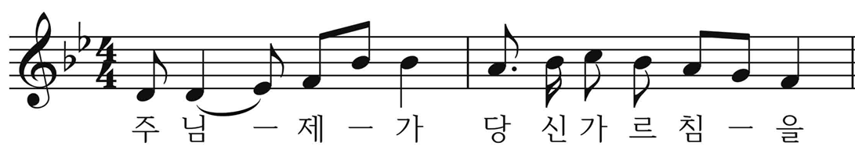
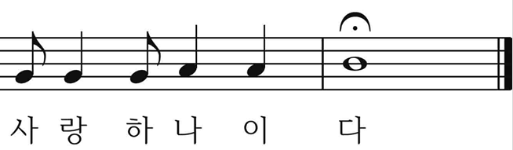
화 답 송 시편 119(118)
Responsorial Psalm
전례문 © 한국천주교중앙협의회, 출처: 박원주 <화답송과 시편의 노래> 2022

Slide 53
화 답 송 시편 119(118)
Responsorial Psalm
○ 주님은 저의 몫이오니, 당신 말씀 지키기로 약속하였나이다. 당신 입에서 나온 가르침, 수천 냥 금은보다 제게는 값지옵니다. ◎
전례문 © 한국천주교중앙협의회, 출처: 박원주 <화답송과 시편의 노래> 2022

Slide 54
화 답 송 시편 119(118)
Responsorial Psalm
전례문 © 한국천주교중앙협의회, 출처: 박원주 <화답송과 시편의 노래> 2022

Slide 55
화 답 송 시편 119(118)
Responsorial Psalm
○ 당신 종에게 하신 말씀대로, 자애를 베푸시어 저를 위로하소서. 당신 자비 저에게 이르게 하소서. 제가 살리이다. 당신 가르침은 저의 즐거움이옵니다. ◎
전례문 © 한국천주교중앙협의회, 출처: 박원주 <화답송과 시편의 노래> 2022

Slide 56
화 답 송 시편 119(118)
Responsorial Psalm
전례문 © 한국천주교중앙협의회, 출처: 박원주 <화답송과 시편의 노래> 2022

Slide 57
화 답 송 시편 119(118)
Responsorial Psalm
○ 저는 당신 계명을, 금보다 순금보다 더 사랑하나이다. 당신의 모든 규정을 바르게 따르며, 저는 온갖 거짓된 길을 미워하나이다. ◎
전례문 © 한국천주교중앙협의회, 출처: 박원주 <화답송과 시편의 노래> 2022

Slide 58
화 답 송 시편 119(118)
Responsorial Psalm
전례문 © 한국천주교중앙협의회, 출처: 박원주 <화답송과 시편의 노래> 2022

Slide 59
화 답 송 시편 119(118)
Responsorial Psalm
○ 당신의 법 하도 놀라워, 제 영혼 그 법을 따르나이다. 당신 말씀 밝히시면 그 빛으로, 미련한 이들이 깨치나이다. ◎
전례문 © 한국천주교중앙협의회, 출처: 박원주 <화답송과 시편의 노래> 2022

Slide 60
화 답 송 시편 119(118)
Responsorial Psalm
전례문 © 한국천주교중앙협의회, 출처: 박원주 <화답송과 시편의 노래> 2022

Slide 62
제 2 독서
사도 바오로의 로마서 말씀입니다.
The Liturgy of the Word
Second Reading
전례문 © 한국천주교중앙협의회

Slide 63
형제 여러분, 28 하느님을 사랑하는 이들, 그분의 계획에 따라 부르심을 받은 이들에게는 모든 것이 함께 작용하여 선을 이룬다는 것을 우리는 압니다.
29 하느님께서는 미리 뽑으신 이들을 당신의 아드님과 같은 모상이 되도록 미리 정하셨습니다. 그리하여 그 아드님께서 많은 형제 가운데 맏이가 되게 하셨습니다.
30 그렇게 미리 정하신 이들을 또한 부르셨고, 부르신 이들을 또한 의롭게 하셨으며, 의롭게 하신
전례문 © 한국천주교중앙협의회

Slide 64
이들을 또한 영광스럽게 해 주셨습니다.
주님의 말씀입니다.
◎ 하느님, 감사합니다.
전례문 © 한국천주교중앙협의회

Slide 66
복음 환호송
ALLELUIA
◎ 알렐루야.
○ 하늘과 땅의 주님이신 아버지, 찬미받으소서. 아버지는 하늘 나라의 신비를 철부지들에게 드러내 보이셨나이다.
◎ 알렐루야.
전례문 © 한국천주교중앙협의회

Slide 68
복 음
GOSPEL
주님께서 여러분과 함께
또한 사제의 영과 함께
마태오가 전한 거룩한 복음입니다.
주님 영광 받으소서
전례문 © 한국천주교중앙협의회

Slide 69
그때에 예수님께서 군중에게 말씀하셨다.
44 “하늘 나라는 밭에 숨겨진 보물과 같다. 그 보물을 발견한 사람은 그것을 다시 숨겨 두고서는 기뻐하며 돌아가서 가진 것을 다 팔아 그 밭을 산다.
45 또 하늘 나라는 좋은 진주를 찾는 상인과 같다.
46 그는 값진 진주를 하나 발견하자, 가서 가진 것을 모두 처분하여 그것을 샀다.
47 또 하늘 나라는 바다에 던져 온갖 종류의
전례문 © 한국천주교중앙협의회

Slide 70
고기를 모아들인 그물과 같다.
48 그물이 가득 차자 사람들이 그것을 물가로 끌어 올려놓고 앉아서, 좋은 것들은 그릇에 담고 나쁜 것들은 밖으로 던져 버렸다.
49 세상 종말에도 그렇게 될 것이다. 천사들이 나가 의인들 가운데에서 악한 자들을 가려내어, 50 불구덩이에 던져 버릴 것이다. 그러면 그들은 거기에서 울며 이를 갈 것이다.
51 너희는 이것들을 다 깨달았느냐?” 제자들이
전례문 © 한국천주교중앙협의회

Slide 71
“예!” 하고 대답하자, 52 예수님께서 그들에게 이르셨다. “그러므로 하늘 나라의 제자가 된 모든 율법 학자는 자기 곳간에서 새것도 꺼내고 옛것도 꺼내는 집주인과 같다.”
주님의 말씀입니다.
◎ 그리스도님, 찬미합니다.
전례문 © 한국천주교중앙협의회

Slide 73
니케아신경
PROFESSION OF FAITH
† 한 분이신 하느님을
저는 믿나이다, 전능하신 아버지
하늘과 땅과 유형무형한 만물의 창조주를 믿나이다.
또한 한 분이신 주 예수 그리스도, 하느님의 외아들
영원으로부터 성부에게서 나신 분을 믿나이다.
하느님에게서 나신 하느님, 빛에서 나신 빛
참 하느님에게서 나신 참 하느님으로서,
가톨릭 기도서 © 한국천주교중앙협의회

Slide 74
니케아신경
PROFESSION OF FAITH
창조되지 않고 나시어
성부와 한 본체로서 만물을 창조하셨음을 믿나이다.
성자께서는 저희 인간을 위하여, 저희 구원을 위하여
하늘에서 내려오셨음을 믿나이다.
(고개를 숙이며)
또한 성령으로 인하여 동정 마리아에게서
육신을 취하시어 사람이 되셨음을 믿나이다.
가톨릭 기도서 © 한국천주교중앙협의회

Slide 75
니케아신경
PROFESSION OF FAITH
본시오 빌라도 통치 아래서 저희를 위하여
십자가에 못박혀 수난하고 묻히셨으며
성서 말씀대로 사흗날에 부활하시어
하늘에 올라 성부 오른편에 앉아계심을 믿나이다.
그분께서는 산 이와 죽은 이를 심판하러
영광 속에 다시 오시리니
그분의 나라는 끝이 없으리이다.
또한 주님이시며 생명을 주시는 성령을 믿나이다.
가톨릭 기도서 © 한국천주교중앙협의회

Slide 76
니케아신경
PROFESSION OF FAITH
성령께서는 성부와 성자에게서 발하시고
성부와 성자와 더불어 영광과 흠숭을 받으시며
예언자들을 통하여 말씀하셨나이다.
하나이고 거룩하고 보편되며
사도로부터 이어오는 교회를 믿나이다.
죄를 씻는 유일한 세례를 믿으며
죽은 이들의 부활과 내세의 삶을 기다리나이다.
아 멘
가톨릭 기도서 © 한국천주교중앙협의회

Slide 78

보편 지향 기도 응답 370
주 님 저 희 기 도 를 들 어 주 소 서
가톨릭 성가 © 한국천주교중앙협의회

Slide 80
봉 헌
211

Slide 81
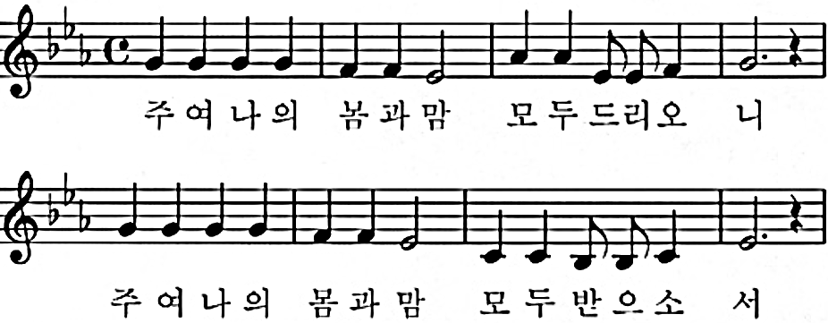
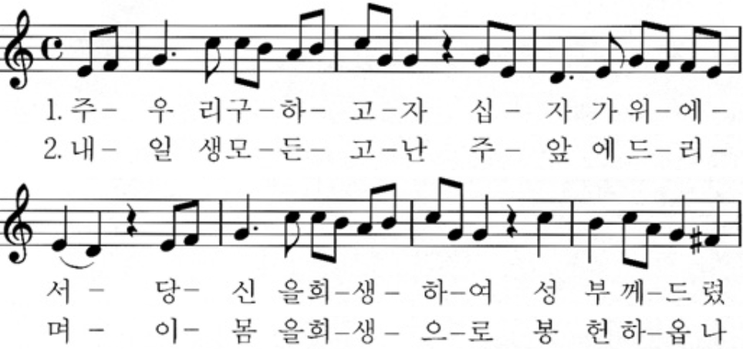
봉헌 211 주여 나의 몸과 맘
가톨릭 성가 © 한국천주교중앙협의회

Slide 82
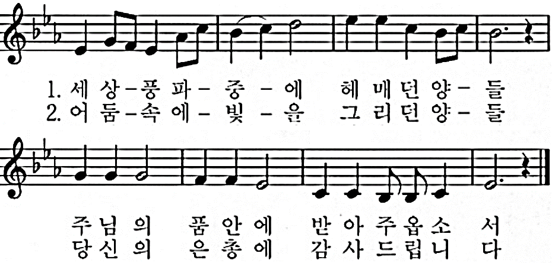
봉헌 211 주여 나의 몸과 맘
가톨릭 성가 © 한국천주교중앙협의회

Slide 83
봉헌 211 주여 나의 몸과 맘
가톨릭 성가 © 한국천주교중앙협의회

Slide 84
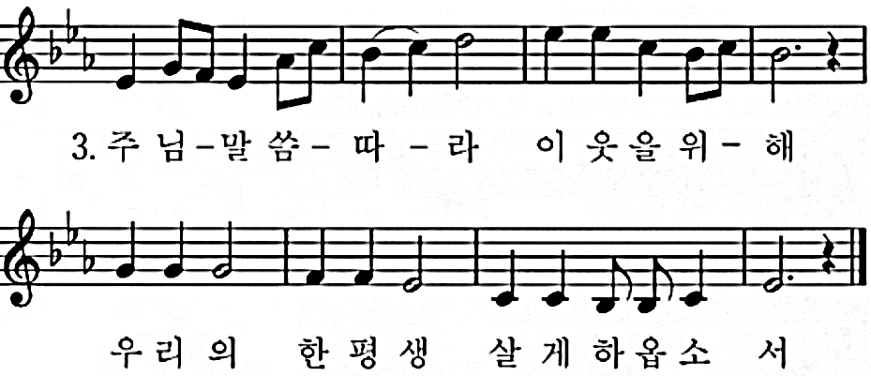
봉헌 211 주여 나의 몸과 맘
가톨릭 성가 © 한국천주교중앙협의회

Slide 86
사제의 손으로 바치는 이 제사가
주님의 이름에는 찬미와 영광이 되고
저희와 온 교회에는 도움이 되게 하소서
전례문 © 한국천주교중앙협의회

Slide 88
† 주님께서 여러분과 함께
또한 사제의 영과 함께
† 마음을 드높이!
주님께 올립니다
† 우리 주 하느님께 감사합시다
마땅하고 옳은 일입니다
전례문 © 한국천주교중앙협의회

Slide 90

거룩하시도다 327
거룩하시 도~다 거룩하시 도~다 거 룩
하시도~다 온 ~ 누 ~ 리 의 주 하느 님
가톨릭 성가 © 한국천주교중앙협의회

Slide 91

거룩하시도다 327
하늘과 땅 에 가득찬 그 영 광 높 은 데 서
호 산 나 주님의 이름으로 오 시는 분 ~
가톨릭 성가 © 한국천주교중앙협의회

Slide 92

거룩하시도다 327
찬미받 으 소 서 높 은 데 서 호 산 나
가톨릭 성가 © 한국천주교중앙협의회

Slide 94

† 신앙의 신비여!
주 님 께 서 오 실 때 까 지
주 님의 죽 음 을 죽 음 을 전 하 며
부 활 을 선 포 하 나 이 다
가톨릭 성가 © 한국천주교중앙협의회

Slide 96
† 그리스도를 통하여, 그리스도와 함께,
그리스도 안에서 성령으로 하나 되어,
전능하신 천주 성부 모든 영예와 영광을
영원히 받으소서.
전례문 © 한국천주교중앙협의회

Slide 97

아멘 378
아 멘 아 멘 아 ~ ~ ~ 멘
가톨릭 성가 © 한국천주교중앙협의회

Slide 99

주님의 기도 387
하 늘 에 계 신 우 리 아 버 지
아 버 지 의 이 름 이 거 룩 히 빛 나 시 며
가톨릭 성가 © 한국천주교중앙협의회

Slide 100

주님의 기도 387
아버지의 나 라가 오 시 며 아버지의 뜻 이
하 늘 에서 와 같 이 땅에서도 이 루어 지 소 서
가톨릭 성가 © 한국천주교중앙협의회

Slide 101

주님의 기도 387
오 늘저 희 에 게 일용할 양식을 주시고 저 희에 게
잘 못 한 이를 저 희가 용 서 하 오 니 저 희 죄 를
가톨릭 성가 © 한국천주교중앙협의회

Slide 102

주님의 기도 387
용 서 하 시 고 저 희 를 유 혹에 빠 지 지
않 게 하 시 고 악 에서 저 희 구 하 소 서
가톨릭 성가 © 한국천주교중앙협의회

Slide 104
† 주님, 저희를 모든 악에서 구하시고 한평생 평화롭게 하소서. 주님의 자비로 저희를 언제나 죄에서 구원
하시고 모든 시련에서 보호하시어 복된 희망을 품고
구세주 예수 그리스도의 재림을 기다리게 하소서.
전례문 © 한국천주교중앙협의회

Slide 105

주님께 나라와 권능과 389
주 님 께 나 라 와 권 능 과
영 광 이 영 원 히 있 나 이 다
가톨릭 성가 © 한국천주교중앙협의회

Slide 107
† 주님의 평화가 항상 여러분과 함께
또한 사제의 영과 함께
전례문 © 한국천주교중앙협의회

Slide 109


Slide 111

하느님의 어린양 328
하 느 님 의 어 린 양 세 상의 죄 를 없 애
시 는 ~ 주 님 자비를 자비를 베푸소 서(반복)
가톨릭 성가 © 한국천주교중앙협의회

Slide 112

하느님의 어린양 328
하 느 님 의 어 린 양 세 상의 죄 를 없 애
시 는 ~ 주 님 평화를 평 화를 주 소 서
가톨릭 성가 © 한국천주교중앙협의회

Slide 114
영성체
RECEPTION OF COMMUNION
주님, 제 안에 주님을 모시기에
합당치 않사오나 한 말씀만 하소서
제 영혼이 곧 나으리다
전례문 © 한국천주교중앙협의회

Slide 116
영성체송
COMMUNION ANTIPHON
내 영혼아, 주님을 찬미하여라. 그분의 온갖 은혜 하나도 잊지 마라.
전례문 © 한국천주교중앙협의회

Slide 118
성 체
180

Slide 119
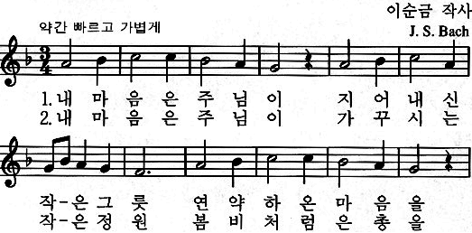
성체 180 주님의 작은 그릇

Slide 120
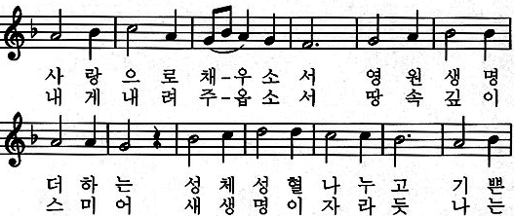
성체 180 주님의 작은 그릇

Slide 121
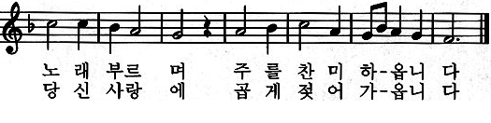
성체 180 주님의 작은 그릇

Slide 122
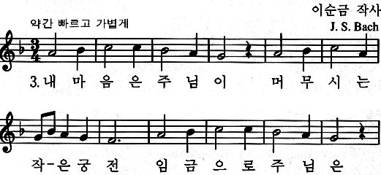
성체 180 주님의 작은 그릇

Slide 123
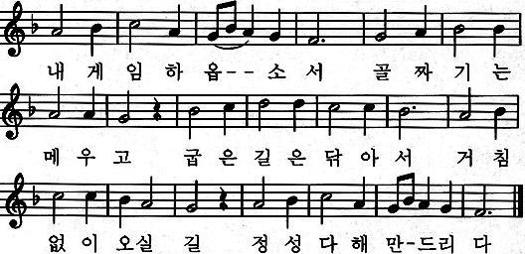
성체 180 주님의 작은 그릇

Slide 125
2차 봉헌
502

Slide 126
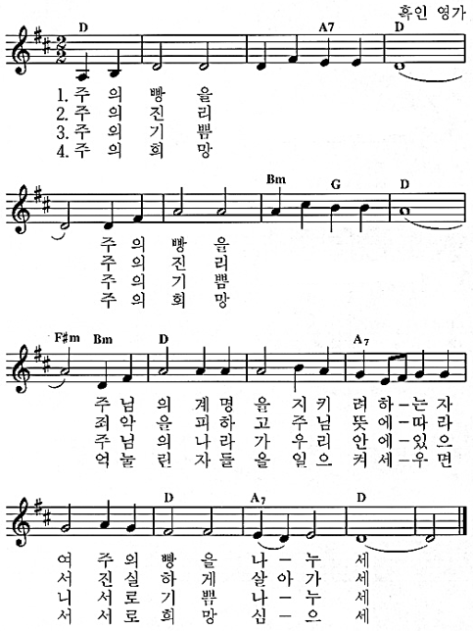

2차봉헌 502 주의 빵을 서로 나누세
가톨릭 성가 © 한국천주교중앙협의회

Slide 127
2차봉헌 502 주의 빵을 서로 나누세
가톨릭 성가 © 한국천주교중앙협의회

Slide 128

2차봉헌 502 주의 빵을 서로 나누세
가톨릭 성가 © 한국천주교중앙협의회

Slide 129
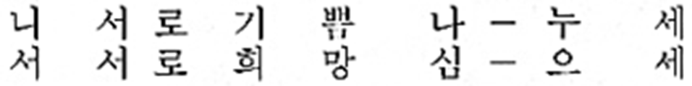
2차봉헌 502 주의 빵을 서로 나누세
가톨릭 성가 © 한국천주교중앙협의회

Slide 131
† 주님께서 여러분과 함께
◎ 또한 사제의 영과 함께
† 전능하신 천주 성부와 ✜ 성자와 성령께서는 여기 모인 모든 이에게 강복하소서.
◎ 아멘
전례문 © 한국천주교중앙협의회

Slide 132
파 견
† 미사가 끝났으니 가서 복음을 전합시다.
◎ 하느님, 감사합니다.
전례문 © 한국천주교중앙협의회

Slide 134
파 견
401

Slide 135
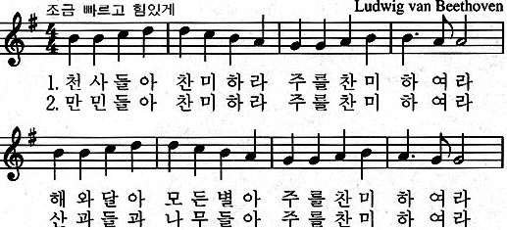
파견 401 주를 찬미하여라

Slide 136
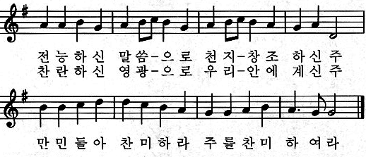
파견 401 주를 찬미하여라

Slide 137
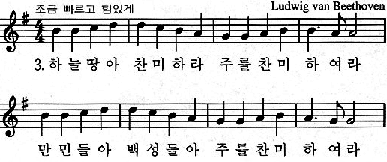
파견 401 주를 찬미하여라

Slide 138
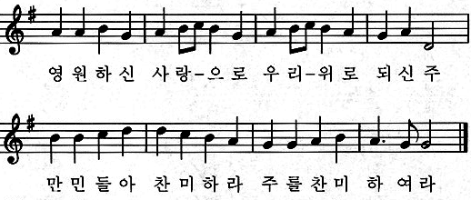
파견 401 주를 찬미하여라

Slide 140
삼종 기도
○ 주님의 천사가 마리아께 아뢰니
● 성령으로 잉태하셨나이다.
(성모송)
○ 주님의 종이오니
● 그대로 제게 이루어지소서!
(성모송)
(성모송)
은총이 가득하신 마리아님, 기뻐하소서!
주님께서 함께 계시니
여인 중에 복되시며 태중의 아들 예수님 또한 복되시나이다.
천주의 성모 마리아님, 이제와 저희 죽을 때에 저희 죄인을 위하여 빌어주소서. 아멘.
가톨릭 기도서 © 한국천주교중앙협의회

Slide 141
삼종 기도
(고개를 숙이며)
○ 이에 말씀이 사람이 되시어
● 저희 가운데 계시나이다.
(성모송)
○ 천주의 성모님,
저희를 위하여 빌어주시어
● 그리스도께서 약속하신
영원한 생명을 얻게 하소서.
(성모송)
은총이 가득하신 마리아님, 기뻐하소서!
주님께서 함께 계시니
여인 중에 복되시며 태중의 아들 예수님 또한 복되시나이다.
천주의 성모 마리아님, 이제와 저희 죽을 때에 저희 죄인을 위하여 빌어주소서. 아멘.
가톨릭 기도서 © 한국천주교중앙협의회

Slide 142
† 기도합시다
하느님, 천사의 아룀으로
성자께서 사람이 되심을 알았으니
성자의 수난과 십자가로
부활의 영광에 이르는 은총을
저희에게 내려주소서.
우리 주 그리스도를 통하여 비나이다.
◎ 아 멘
가톨릭 기도서 © 한국천주교중앙협의회

Slide 144
미사가 끝났으니
안녕히 돌아가십시오

